Slide 1
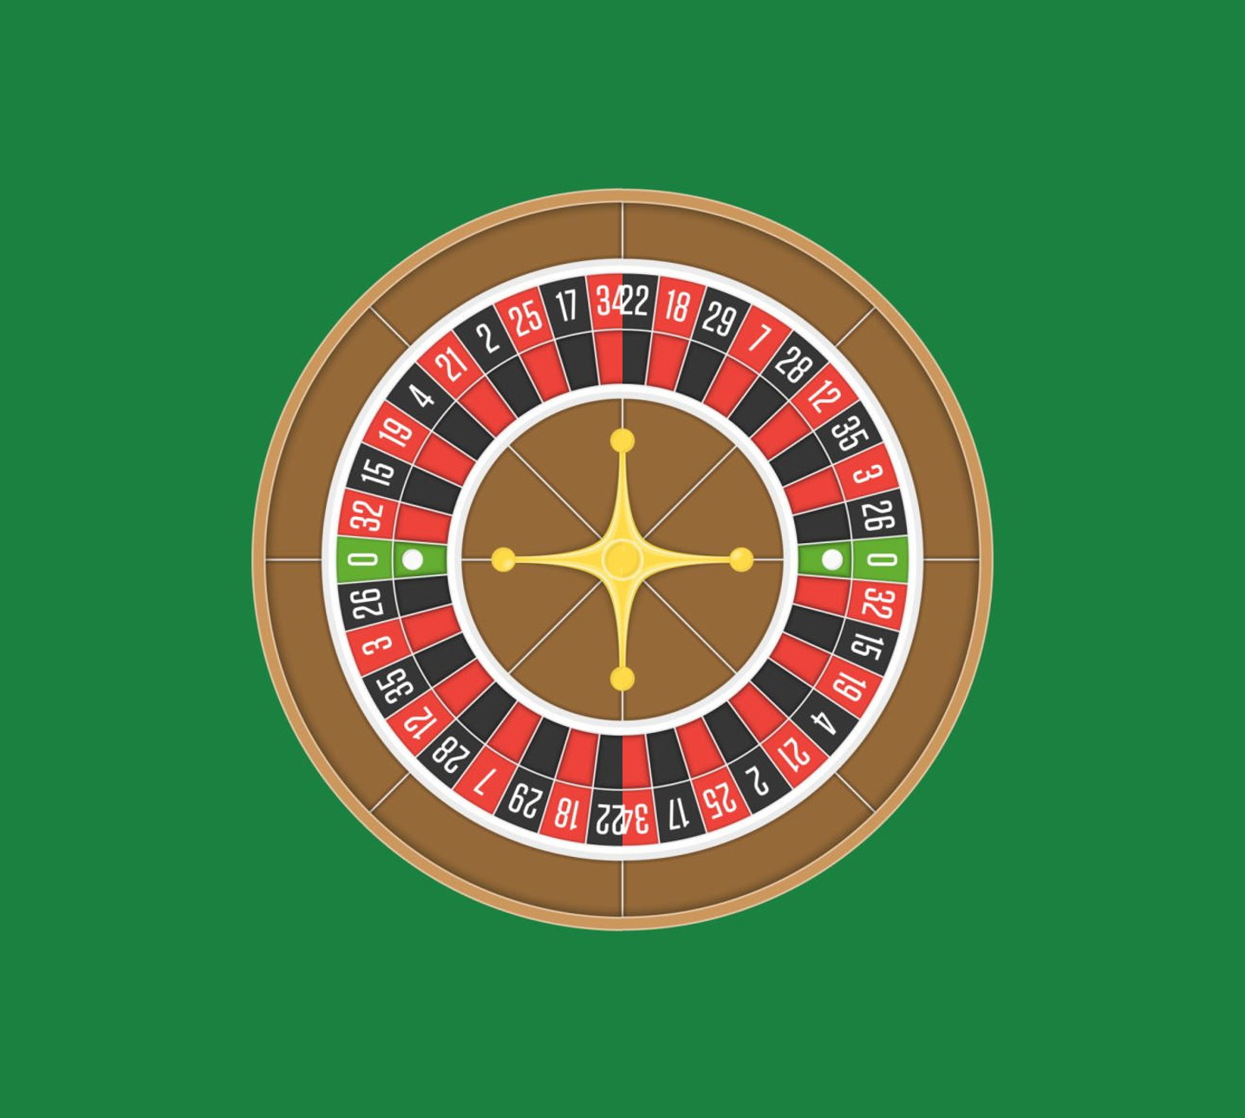
Roulette
Tobias Wawak
Jonas Bauer
Julian Köhnlein
Pia Kühnle
Elia Küstner

Slide 2
Roulette
Tobias Wawak
Jonas Bauer
Julian Köhnlein
Pia Kühnle
Elia Küstner
Inhalt
Spielidee
Spielablauf & Vorschau
Klasse Roulette
Methoden

Slide 3
1. Spielidee

Slide 4
1. Spielidee - Spielprinzip
Rotierendes Rad
37 nummerierte und farbige Felder (0-36)
So angeordnet, dass die Chancen für alle Einsätze gleichmäßig verteilt sind
Felder sind abwechselnd schwarz und rot gefärbt
Die Null ist meist grün gefärbt

Slide 5
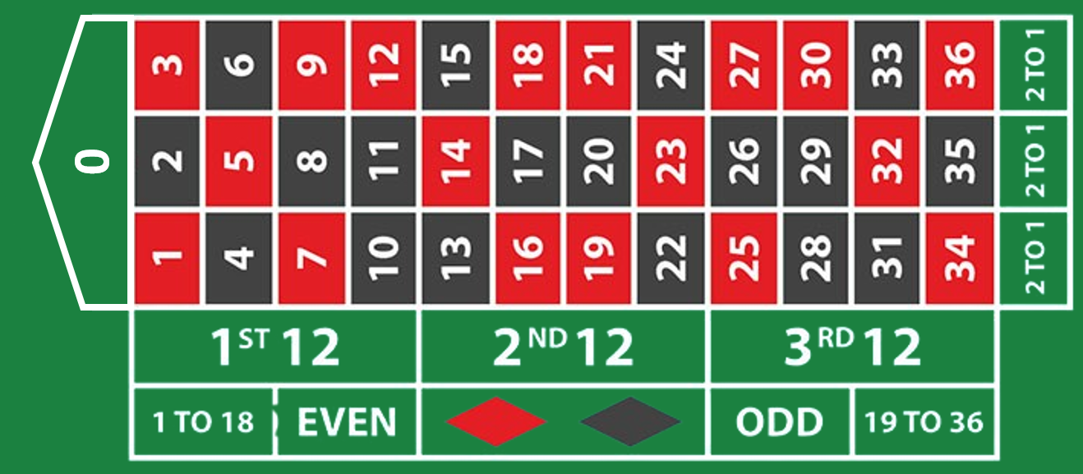
1. Spielidee - Spielprinzip
Beginn des Spiels: Wette
Spieler setzt einen Geldbeträge auf mögliche Spielausgänge
→ Chips auf das „Tableau“

Slide 6
1. Spielidee - Spielprinzip
Verschiedene Möglichkeiten zu setzen:
→ Zahl, Farbe, gerade/ungerade,
Bei uns: Zahl oder Farbe

Slide 7
1. Spielidee - Spielprinzip
Die Kugel wird ins sich drehende Rad geworfen
Das Feld, auf dem sie landet bestimmt über Gewinn / Verlust

Slide 8
2. Klasse Roulette

Slide 9
2.1 Spielablauf
Willkommensnachricht
Konto aufladen
Spiel auswählen
Betrag setzen und Wette platzieren
Rad drehen
Gewinnen / verlieren
Nochmal spielen

Slide 10
2.2 Variable
Boolean Variable „play“
→ true
Sagt aus, ob das Spiel läuft
Wenn „play == false“ wird das Spiel beendet

Slide 11
2.3 Arrays
gameSelection
→ enthält die Werte „zahl“ und „farbe“
→ wird bei der Auswahl des Spiels eingesetzt
colours
→ enthält die drei Farben (grün, schwarz, rot)
→ wird bei der Auswahl der Wette eingesetzt

Slide 12
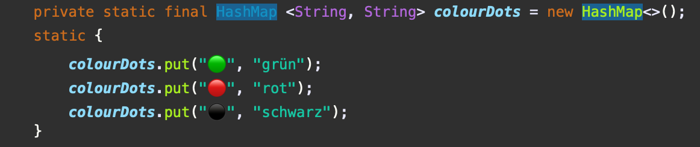
2.4 Hashmaps
colourDots
→ Jeder Farbe wird ein Farbpunkt zugeordnet (🔴⚫🟢) → dient zur Verknüpfung zwischen dem Wort „rot“ und dem roten Farbpunkt (🔴)

Slide 13
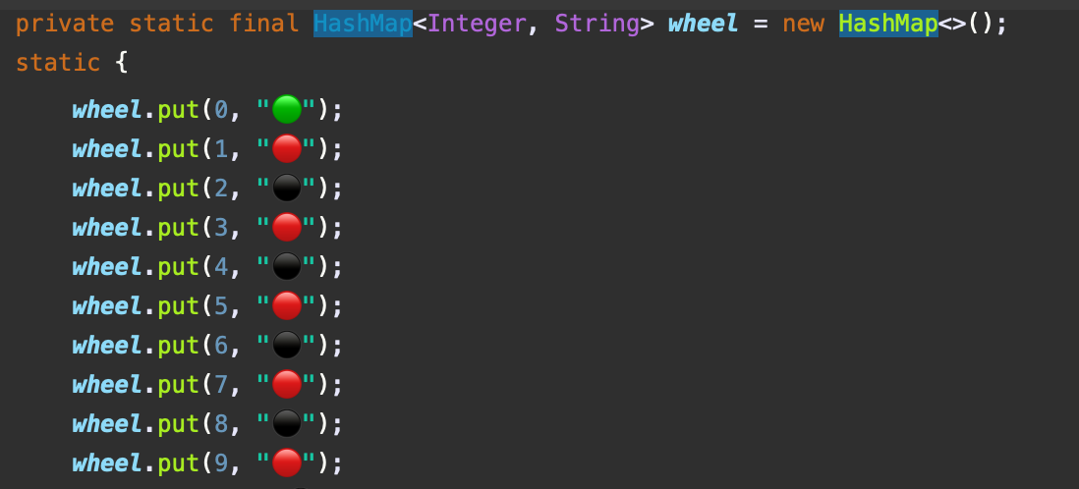
2.4 Hashmaps
wheel
→ Ordnet den Zahlen die jeweiligen Farben zu
→ Stellt die Animation des Rades dar

Slide 14
3. Die wichtigsten Methoden

Slide 15
3.1 main()
Willkommensnachricht
Ruft „addToAccount()“ auf
→ Spieler kann sein Konto mit 1€ – 1000€ aufladen
Spiel befindet sich in einem Try-Catch-Block
→ bei einer Exception wird „Es gab einen Fehler. Bitte Spiel llfllneu starten!“ ausgegeben

Slide 16
3.2 roulette()
Regelt den Spielablauf
Mehrere Runden möglich, solange „play == true“
Ablauf einer Runde:
Auswahl des Spiels: Farbe oder Zahl
Aufruf der Methoden gameNumber() bzw. gameColour()

Slide 17
gameNumber
gameColour
Eingabe der Zahl (0 bis 36)
Animation durch die Methode printNumberAnimation()
Zufällige Gewinnzahl
Übereinstimmung wird geprüft
lose() / win()
Eingabe der Farbe (rot / schwarz / grün)
Animation durch die Methode printColourAnimation()
Zufällige Dauer
Zufällige Gewinnfarbe
Übereinstimmung wird geprüft
lose() / win()

Slide 18
3.2 roulette()
Regelt den Spielablauf
Mehrere Runden möglich, solange „play == true“
Ablauf einer Runde:
Auswahl des Spiels: Farbe oder Zahl
Aufruf der Methoden gameNumber() bzw. gameColour()
Nach Ende der Runde wird der neue Kontostand ausgegeben
Spieler entscheidet, ob er erneut spielen möchte

Slide 19
3.2 roulette()
Wenn „nein“
→ der Wert von „play“ wird auf false gesetzt
→ das Spiel wird beendet
→ Verabschiedung und finaler Kontostand

Slide 20
3.3 Kontrollstruktur
Alle Eingaben des Spielers werden jeweils mit verschiedenen While-Schleifen auf ihre Gültigkeit geprüft
Bei ungültiger Eingabe wird der Wert erneut abgefragt

Slide 22
Und jetzt:
Viel Spaß beim Spielen!

Slide 23
Und jetzt:
Viel Spaß beim Spielen!

